Slide 1
Semantisatieverhaal B:
Hebben jullie gehoord van het grote plassende kunstwerk dat in Amersfoort staat? Ja je hoort het goed; een plassend kunstwerk. Kijk, deze ijsbeer. (extra klik) Met een straal water plast hij zo in de gracht. Als je langs de gracht loopt is het wel een obstakel. Dan staat het wel in de weg. Maar ik vind hem tof! Ik ben er wel gecharmeerd van; ik ben er wel blij mee. Dit kunstwerk is gemaakt door kunstenaar Florentijn Hofman. Er zijn talloze of heel veel kunstenaars. Ik vind Florentijn heel creatief. Hij is ook de kunstenaar die de grote badeenden maakte (extra klik). De ijsbeer staat nu nog in Amersfoort, maar hij zal zich begeven naar Groningen. Hij zal naar Groningen gaan. Sommige mensen in Amersfoort vinden dat een prima idee! Het water dat de ijsbeer plast, gaat de hele tijd maar door. Ook in de nacht. Ik las in de krant uitingen als: “Ik moet plassen van die ijsbeer!” en “Ik kan niet slapen van het geluid”. Een uiting is het met woorden of houding laten zien van gedachten of gevoelens. Die mensen zijn blij dat de ijsbeer zich naar Groningen zal begeven. Dit kunstwerk is erg groot en ontzettend zwaar. Voor het vervoeren van zulke zware kunstwerken wordt doorgaans, meestal, een speciale, extra grote vrachtwagen gebruikt. Misschien moeten ze het parcours door de stad wel iets aanpassen. Het parcours is de weg die je volgt (meestal bij een wedstrijd). De vrachtwagen kan niet door de smalle straatjes van Groningen. Ik vind het altijd zó knap als je in zo’n joekel van een vrachtwagen kunt rijden. Dat je dat beheerst; dat je dat kunt. Daar heb ik echt respect voor. Daar heb ik echt eerbied en een gevoel van bewondering en ontzag voor.
Ik hoop dat Florentijn Hofman nog meer kunstwerken gaat maken. Als hij veel complimenten krijgt, raakt hij misschien wel gemotiveerd om iets nieuws te gaan creëren! Motiveren is zorgen dat iemand zin krijgt in iets.
Raken jullie ook gemotiveerd om kunst te maken als je zulke kunstwerken ziet?
B
Notes:
Woordenoverzicht
het parcours: de route die deelnemers afleggen (meestal bij een wedstrijd)
talloos: heel veel
zich begeven: (ergens naartoe) gaan
het obstakel: iets dat in de weg staat
de uiting: het met woorden of houding laten zien van gedachten of gevoelens
motiveren: zorgen dat iemand zin krijgt in iets
doorgaans: meestal
gecharmeerd zijn van: blij zijn met
het respect: de eerbied, het gevoel van bewondering en ontzag
beheersen: kennen of kunnen

Slide 2
Gerarda Das
Marjan ter Harmsel
Mandy Routledge
Francis Vrielink
Week 9 – 27 februari 2024
Niveau B

Slide 3
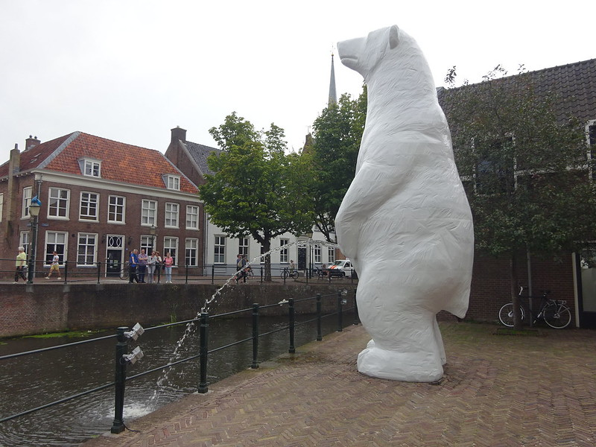

Slide 4
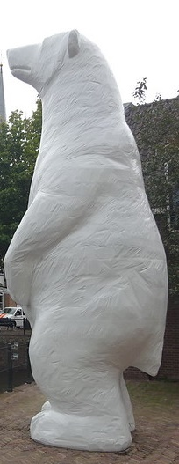
het obstakel

Slide 5
gecharmeerd zijn van

Slide 6
talloos

Slide 7
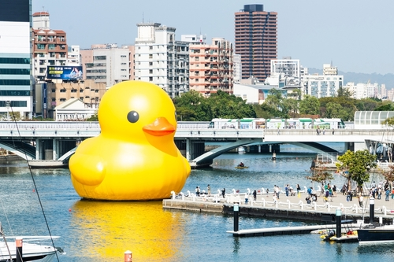

Slide 8
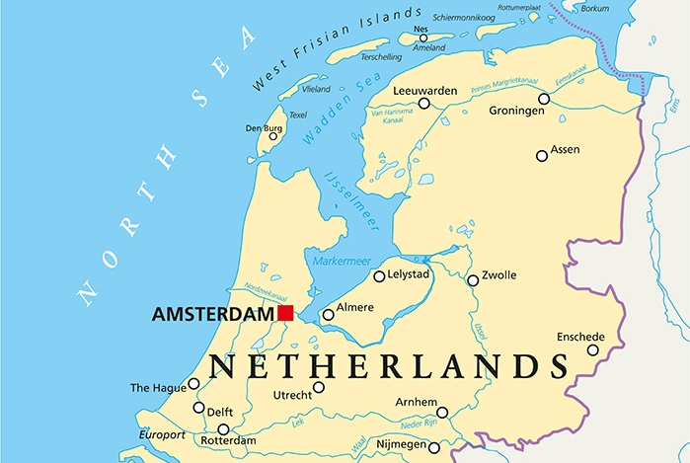
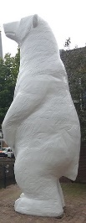
zich begeven

Slide 9
de uiting
“Ik moet steeds plassen door die ijsbeer!”
“Ik kan niet slapen van het geluid”

Slide 10
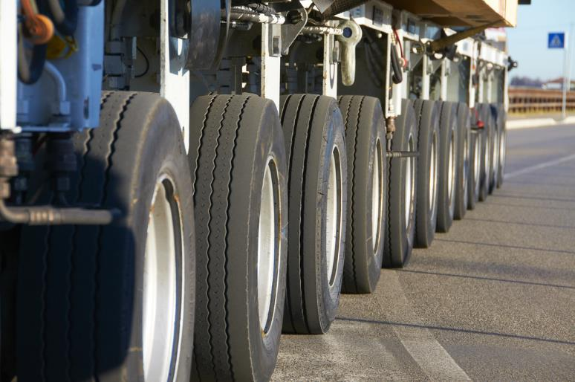
doorgaans

Slide 11
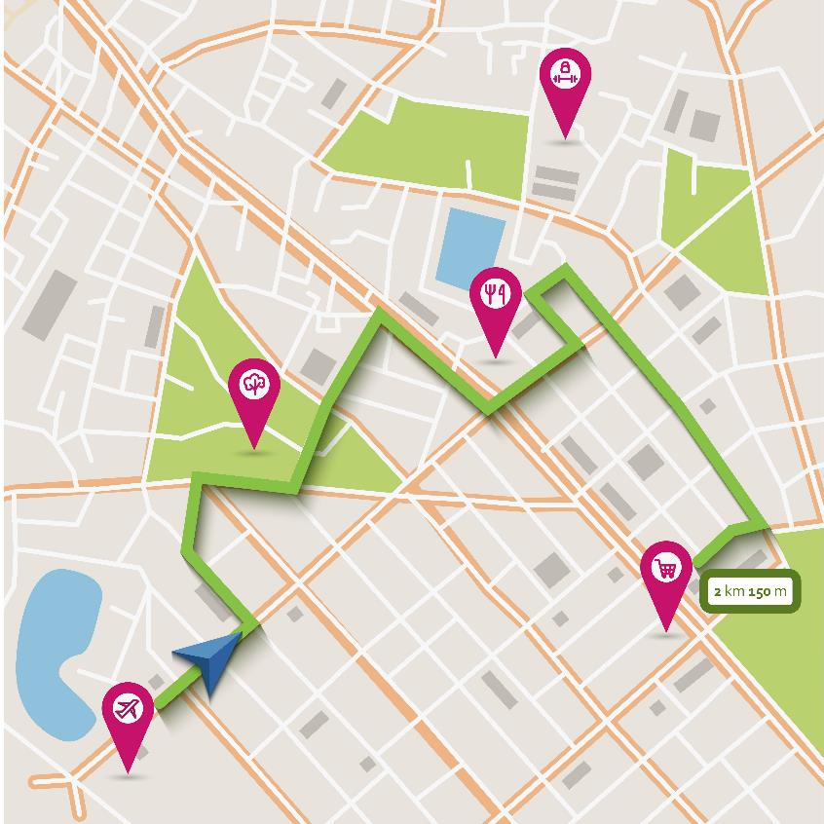
het parcours

Slide 12
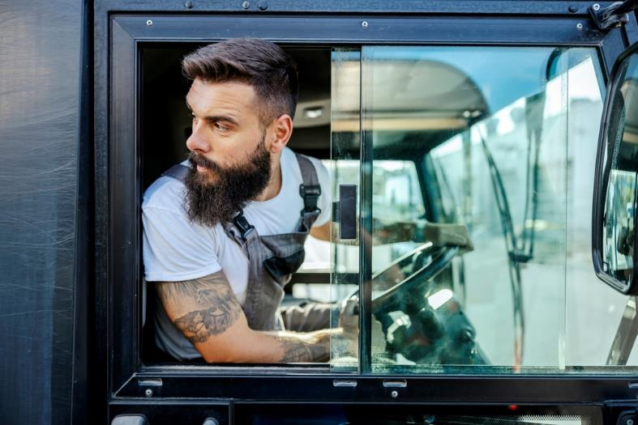
beheersen

Slide 13
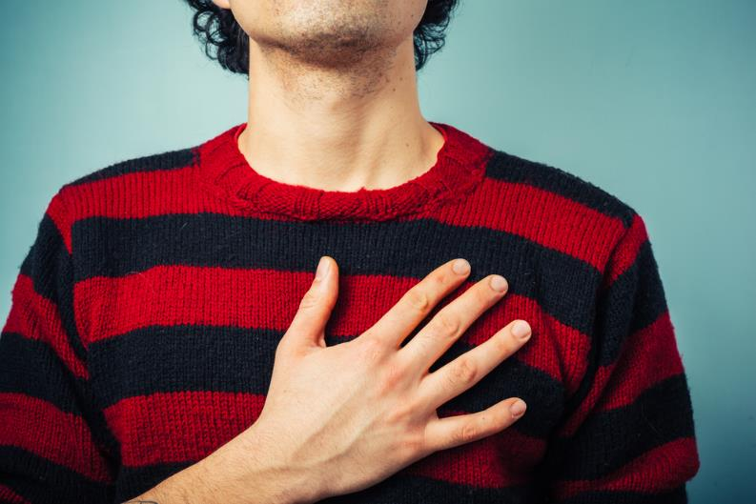
het respect

Slide 14
motiveren

Slide 15
Op de woordmuur:

Slide 16
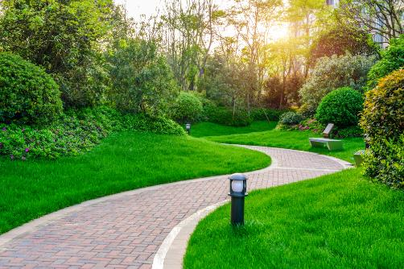
de vrije
het obstakel
doorgang
= iets dat in de weg staat
Als je langs de gracht loopt, is het kunstwerk wel een obstakel.
= door niets of niemand beperkt of gehinderd
Er is een vrije doorgang door het park.

Slide 17
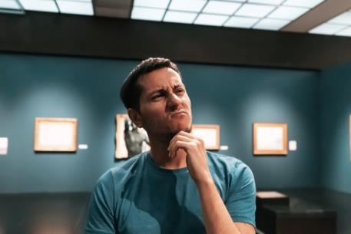
motiveren
demotiveren
= zorgen dat iemand zin krijgt in iets
Met zoveel complimenten wordt hij misschien wel gemotiveerd om meer te maken.
= ervoor zorgen dat iemand er geen zin in heeft
Als iemand je werk afkraakt, kan dat je demotiveren.

Slide 18
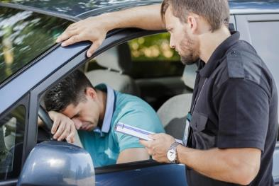
beheersen
falen
= kennen of kunnen
Hij beheerst het besturen van zo’n grote vrachtwagen heel goed.
= mislukken
Hij heeft gefaald om zijn rijbewijs te halen.

Slide 19
talloos
weinig
= heel veel
Er zijn talloze kunstenaars in Nederland.
= niet veel
Er zijn maar weinig kunstenaars die zulke grote kunstwerken maken.

Slide 20
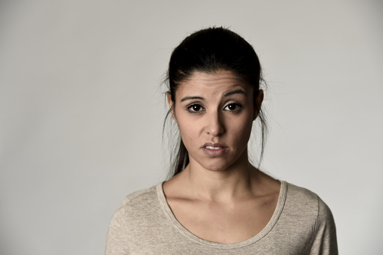
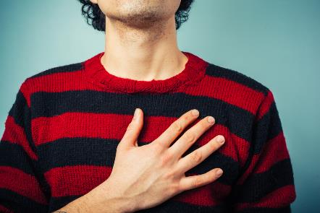
het respect
de minachting
= de eerbied, het gevoel van bewondering en ontzag
Ik heb veel respect voor zo’n vrachtwagenchauffeur.
= het op iemand neerkijken
Zij kijkt hem vol minachting aan.

Slide 21
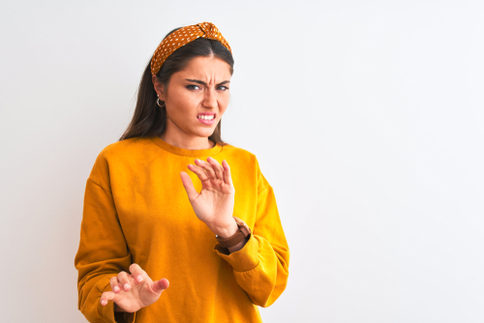
gecharmeerd zijn van
walgen van
= blij zijn met
Ik ben wel gecharmeerd van zijn kunstwerken.
= ergens een grote afkeer van hebben
Ik walg van zijn grapjes.

Slide 22
de uiting
= het met woorden of houding laten zien van gedachten of gevoelens
van blijdschap
van respect
van irritatie
“Wat fantastisch!”
“Ik moet steeds plassen door die ijsbeer!”
“Wat knap gemaakt”

Slide 23
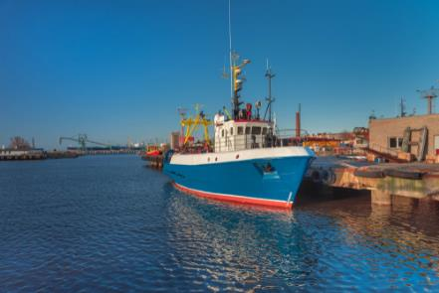
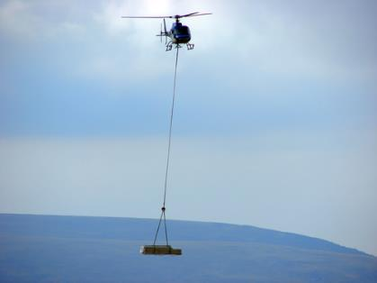
Voor het vervoeren van zulke zware kunstwerken wordt doorgaans een speciale, extra grote vrachtwagen gebruikt.
doorgaans
soms
= meestal
zelden
= bijna nooit

Slide 24
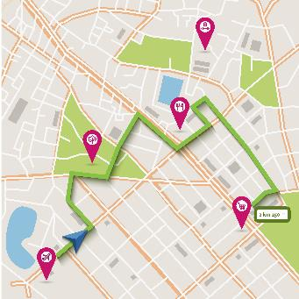
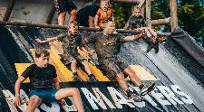
het obstakel
= iets dat in de weg staat
het parcours
= de route die deelnemers afleggen (meestal bij een wedstrijd)
het opbouwen
https://www.facebook.com/photo/?fbid=5721892724534146&set=a.5721894884533930
het onderdeel

Slide 25
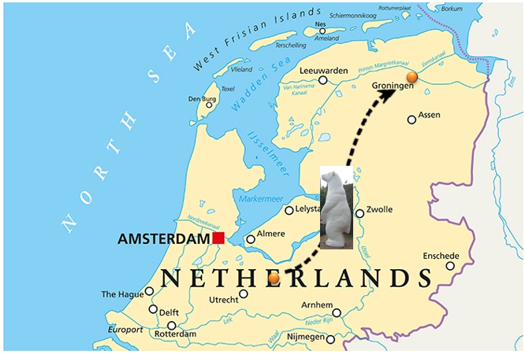
zich begeven = (ergens naartoe) gaan
De ijsbeer staat nu nog in Amersfoort, maar hij zal zich begeven naar Groningen.

